Slide 1
X
Y
X
W
Y
W
X
W
Y
X
Y
W
W
X
Y
Z

Slide 2






$${ X}_{1}$$
$${ X}_{2}$$
$${ X}_{3}$$
$${ X}_{4}$$
$$⋯$$
$${ X}_{N}$$

Slide 3






















B
$$μ$$
$$σ$$
A
C
E
D
$${ X}_{1}$$
$$⋯$$
$${ X}_{2}$$
$${ X}_{N}$$
$${ X}_{1}$$
$${ X}_{2}$$
$${ X}_{3}$$
$${ X}_{4}$$
$$⋯$$
$${ X}_{N}$$
$${ Z}_{1}$$
$${ Z}_{2}$$
$${ Z}_{3}$$
$$⋯$$
$${ Z}_{N}$$
$${ X}_{1}$$
$${ X}_{2}$$
$${ X}_{3}$$
$$⋯$$
$${ X}_{N}$$

Slide 4






$$y$$
$$y$$
$$y$$
$$x$$
$$x$$
$$x$$

Slide 5

Inference
Sampling

Slide 6

$$θ_{0}$$

Slide 7
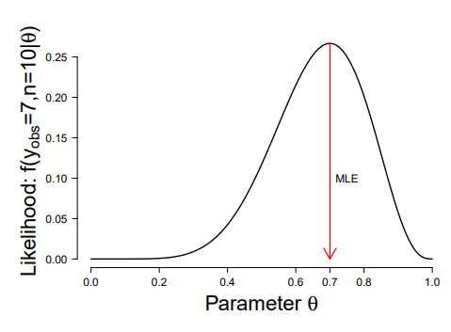
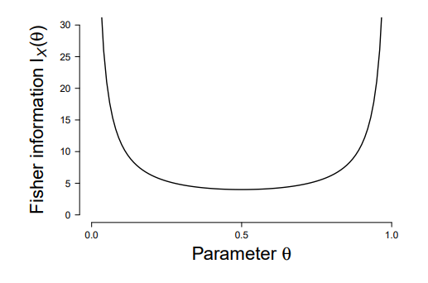

Slide 8




(b)
(c)
$$α$$
$$α/2$$
$$α$$
$$α$$

